Slide 1


ID mobility: SHORT-02
Číslo projektu: 2024-1-CZ01-KA122-VET-000230261
Italská krása

Slide 2
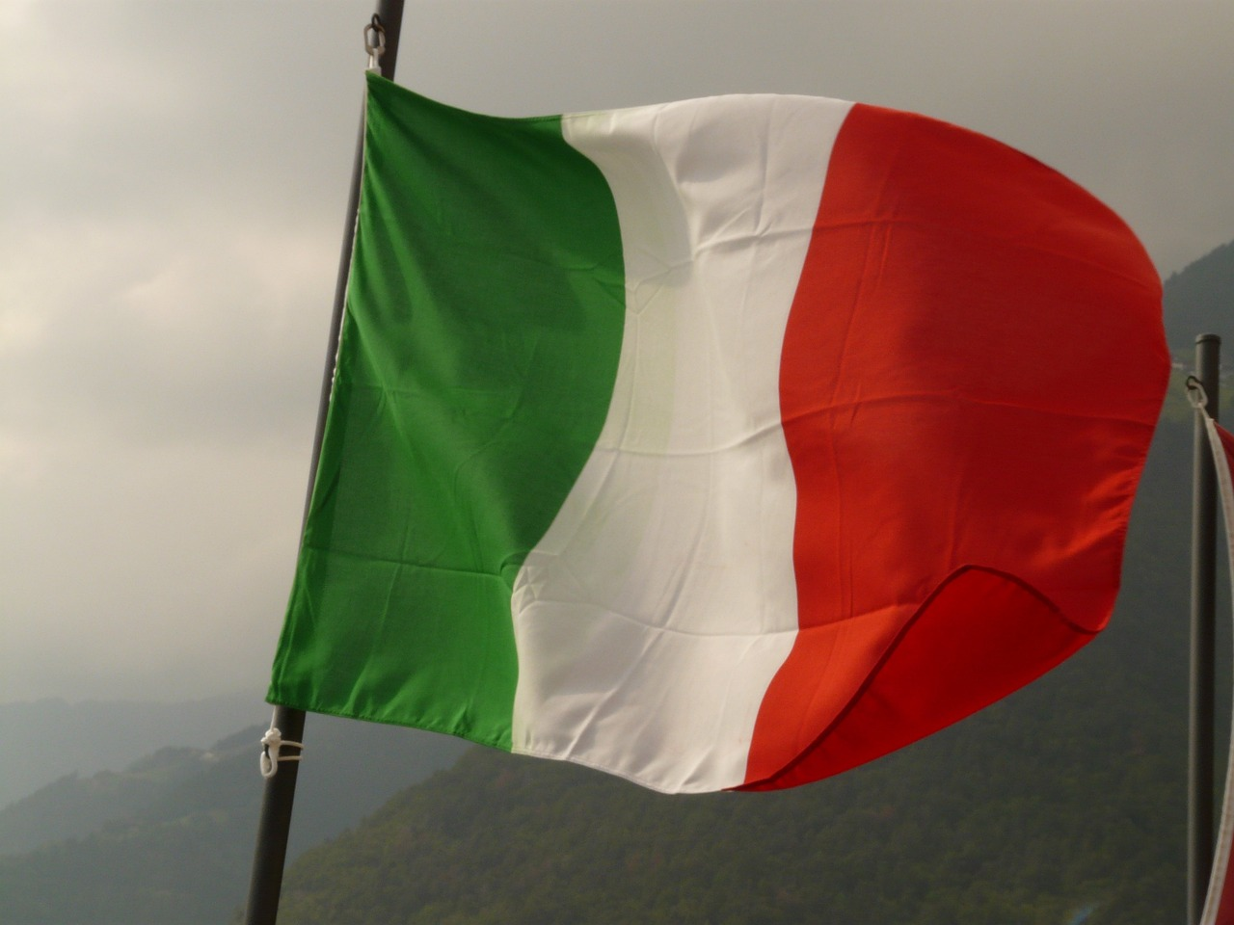
Foukaná po italsku

Slide 3
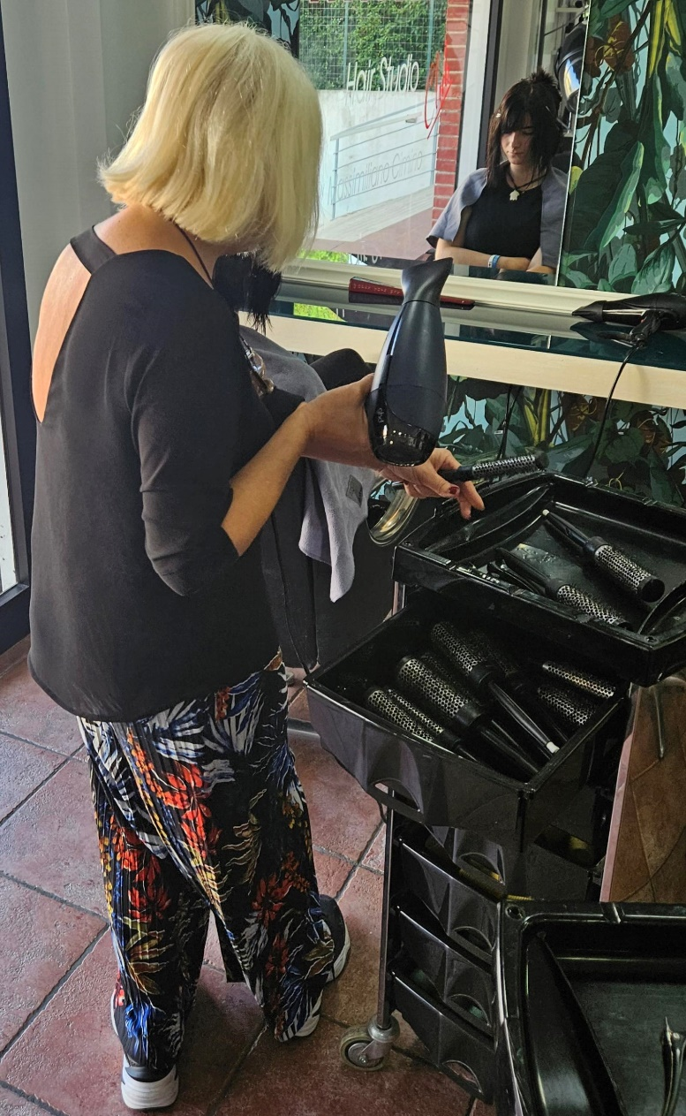
Foukaná přes kulatý kartáč
Kulaté kartáče z Itálie – 6 klíčových výhod:
1) Profesionální kvalita – precizní italské zpracování pro dlouhou životnost.
2) Rovnoměrné rozložení tepla – keramické/turmalínové válce zrychlují foukání.
3) Hladký a lesklý výsledek – přírodní štětiny uhladí vlas a eliminují krepatění.
4) Ergonomický design – lehké, pohodlné a neklouzavé rukojeti.
5) Univerzální použití – různé průměry pro krátké, střední i dlouhé vlasy.
6) Oblíbené kadeřníky – značky jako 3ME Maestri, Milano Italy, Tek Italy se používají v salonech po celé Evropě.

Slide 4
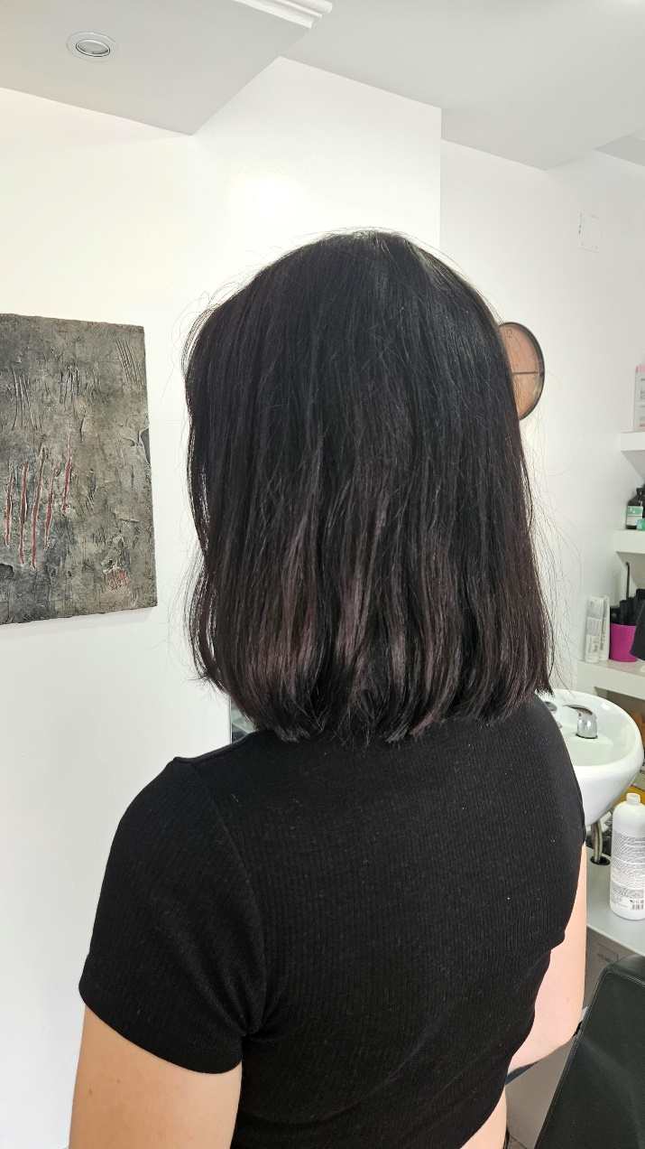
Diagnóza vlasů zákaznice
Zákaznice má středně dlouhé rovné vlasy, jejich barva je tmavě čokoládová.
Zákaznice má jemně prošedivělé vlasy.

Slide 5
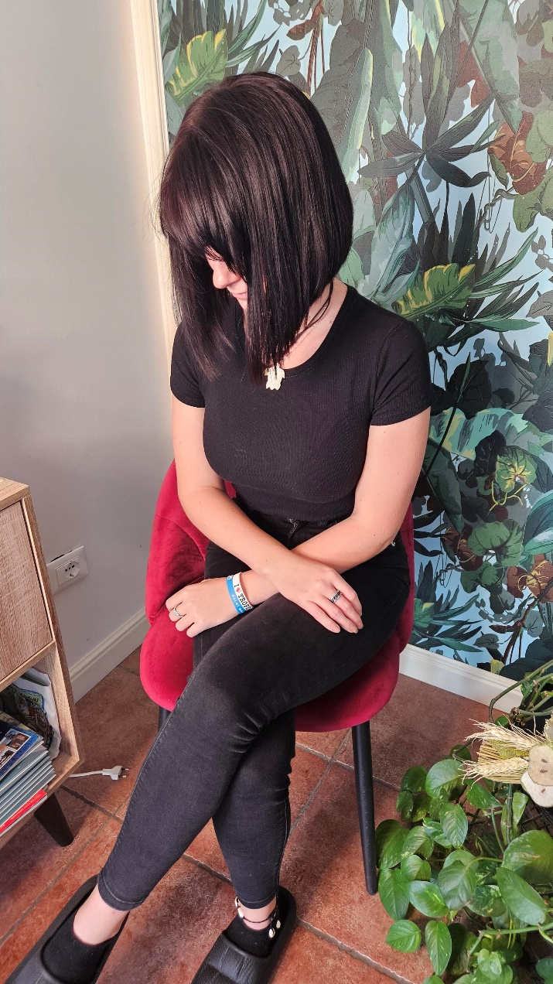
Technologický postup foukání
Vlasy prosušíme ručníkem a aplikujeme tužidlo PURA pro lepší tvar a objem.
Foukání začínáme vzadu od týlu směrem k temeni pomocí kulatého kartáče.
Pokračujeme na postranní partie, které postupně uhlazujeme a tvarujeme.
Nakonec upravíme temenní část, kam dodáme výšku a finální tvar účesu.
Vlasy necháme vychladnout, aby se fixoval tvar foukané.

Slide 6
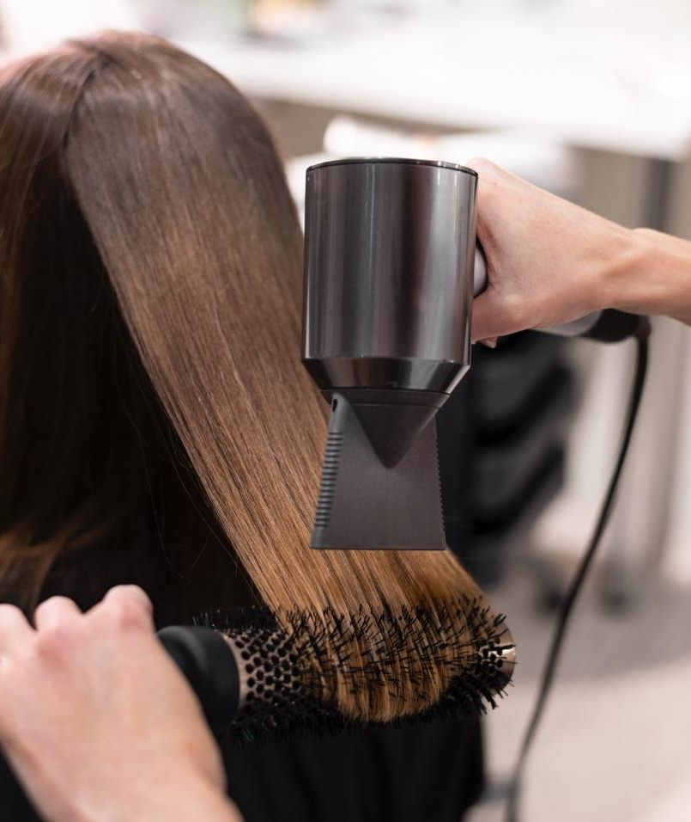
Rozdíl mezi foukáním v Itálii a v ČR
V Itálii se používá mnohem teplejší vzduch, který dokáže perfektně vyhladit jejich typicky tvrdé a hrubé vlasy. Proto je tam technika foukané výrazně „silovější“.
V ČR mají ženy většinou měkčí a jemnější vlasy, takže se zde pracuje s nižší teplotou i jinou technikou, aby se vlasy nepoškodily.

Slide 7
Kosmetika Pura
Styling s PURA Cosmetics
PURA nabízí profesionální styling, který vlasy chrání i při vysokých teplotách italské foukané.
Tužidla a krémy PURA dodají vlasům objem, pevnost a lesk, aniž by je zatížily.
Produkty zanechávají vlasy hladké, poddajné a lépe kontrolovatelné během foukání i finálního stylingu.
Díky lehkému složení jsou vhodné i pro české jemnější vlasy, které potřebují podporu bez zatížení.

